Slide 1
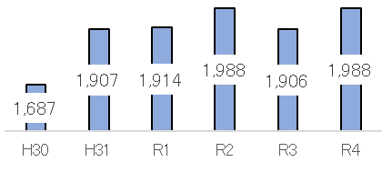
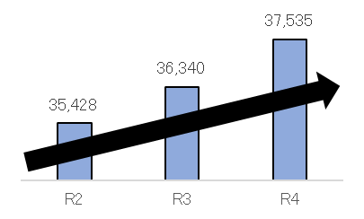
第一次再犯防止推進計画に基づく取組及び第二次再犯防止推進計画の取組
就労の確保
・総合評価方式一般競争入札における協力雇用主等の評価
・公の施設の指定管理者の選定における協力雇用主等の評価
・府内国機関に対する入札等における協力雇用主等への優遇措置導入の要請
・保護観察対象者等の非常勤職員としての短期雇用
第一次再犯防止推進計画に基づく取組
主な成果
・総合評価方式一般競争入札における協力雇用主等の評価
・公の施設の指定管理者の選定における協力雇用主等の評価
・府内国機関に対する入札等における協力雇用主等への優遇措置導入の要請
・保護観察対象者等の非常勤職員としての短期雇用
・生活困窮者に対する就労準備支援事業
〇協力雇用主数
〇入札等における協力雇用主を評価する取組（累計）
庁舎清掃業務委託契約 R2 ‐件→R4 51件
指定管理者選定案件 R2 8件→R4 41件
第二次再犯防止推進計画の取組
今後の課題
・再犯者の７割以上が無職である
住居の確保
・家賃相当分の給付金を一定期間支給
（市町村の福祉事務所中心の事業）
・更生保護対象者の入居を拒まない賃貸人の開拓
・府営住宅への入居における配慮の検討
第二次再犯防止推進計画の取組
第一次再犯防止推進計画に基づく取組
主な成果
・更生保護対象者への居住支援体制の充実
・府営住宅への入居における配慮の検討
〇更生保護対象者の
入居を拒まない賃貸
戸数（累計）
今後の課題
・府内の刑務所を出所した者のうち、帰住先がない者の数が減っていない

Slide 2
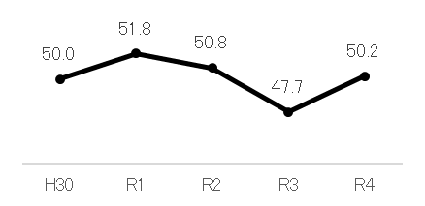
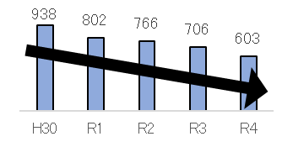
第一次再犯防止推進計画に基づく取組及び第二次再犯防止推進計画の取組
高齢者又は障がい者のための取組
第二次再犯防止推進計画の取組
第一次再犯防止推進計画に基づく取組
主な成果
・大阪府地域生活定着支援センターによる被疑者・被告人等の身柄拘束期間中における福祉サービスに関するアセスメントや矯正施設入所中から退所後までの一貫した相談支援
・地域包括支援センターによる研修
・認知症サポーターの養成
・障がい者支援施設「つばさ」の運営
・大阪府地域生活定着支援センターによる矯正施設入所中から退所後までの一貫した相談支援
・地域包括支援センターによる研修
・認知症サポーターの養成
・障がい者支援施設「つばさ」の運営
・矯正施設対象外の性犯罪者に対する支援【終了】
〇大阪府における高
齢者の再犯者率
〇大阪府地域生活定着支援センターによる取組
相談支援業務等 R2 100件→R4 245件
被疑者等支援事業 R2 –件→R4 19件
・高齢者の検挙者のうち約半数は再犯者である
今後の課題
薬物依存症者のための取組
第一次再犯防止推進計画に基づく取組
主な成果
第二次再犯防止推進計画の取組
・薬物の乱用防止に関する依存症者対策、取締対策
・依存症相談、家族教室、専門研修等
・大阪アディクションセンター(ＯＡＣ)の運営
・病院における依存症の医療提供体制の強化
〇覚醒剤取締法違反検挙者
人員中の前科がある者の数
〇依存症相談、家族教室、専門研修の実施
専門窓口への相談 R2 1,632件→R4 2,171件
家族教室 R2 延べ44名→R4 延べ73名
各種研修 R2 合計387名→R4 合計318名
・薬物の乱用防止に関して依存症者対策、取締対策を実施
・依存症相談、集団プログラム（本人・家族）、専門研修等の実施
・大阪アディクションセンター(ＯＡＣ)の運営
・病院における依存症の医療提供体制の強化
今後の課題
・再犯者率が７割以上
・対象者が支援プログラムを受けていない

Slide 3
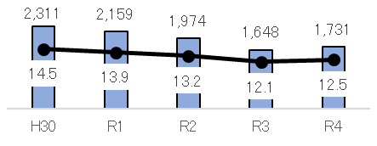
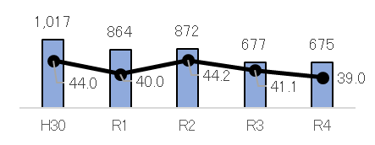
第一次再犯防止推進計画に基づく取組及び第二次再犯防止推進計画の取組
非行の防止
・大阪府少年サポートセンターによる非行防止や立ち直り支援
・少年非行防止活動ネットワークによる巡回指導や声かけ活動
・少年補導協助員による立ち直り支援
・青少年指導員による青少年の健全育成と非行防止
第二次再犯防止推進計画の取組
第一次再犯防止推進計画に基づく取組
主な成果
・大阪府少年サポートセンターによる非行防止や立ち直り支援
・少年非行防止活動ネットワークによる巡回指導や声かけ活動
・少年補導協助員による立ち直り支援
・青少年指導員による青少年の健全育成と非行防止
〇刑法犯検挙人員の
うちの犯罪少年及び
その割合
〇犯罪少年の再犯者
数とその割合
・検挙者数は減っているが犯罪少年の再犯者率はほぼ横ばい
今後の課題
修学支援
・中途退学の未然防止に向けた総合的な取組
・児童自立支援施設「修徳学院」における学習支援
〇中途退学の未然防止に向けた総合的な取組
スクールソーシャルワーカー配置 R2 32校→R4 97校
〇児童自立支援施設「修徳学院」の学習支援 R2 55名→R4 67名
・中途退学の未然防止に向けた総合的な取組
・児童自立支援施設「修徳学院」における学習支援
第一次再犯防止推進計画に基づく取組
主な成果
第二次再犯防止推進計画の取組
・少年院入院者は高校中退が多い
今後の課題

Slide 4
第一次再犯防止推進計画に基づく取組及び第二次再犯防止推進計画の取組
性犯罪者に対する取組
・ 「大阪府子どもを性犯罪から守る条例」に基づく性犯罪者への心理カウンセリング
・矯正施設対象外の性犯罪者に対する支援（国モデル事業）【終了】
・警察による所在確認や面談
主な成果
・ 「大阪府子どもを性犯罪から守る条例」に基づく性犯罪者への心理カウンセリング
・警察による所在確認や面談
・性犯罪者に対する心理カウンセリング支援制度【入口支援】［新規］
第一次再犯防止推進計画に基づく取組
〇「大阪府子どもを性犯罪から守る条例」の取組 住所の届出 R4 累計63名
心理カウンセリング R4 累計453回
〇地域再犯防止推進モデル事業
累計（H30～R2） 14名に82回
第二次再犯防止推進計画の取組
今後の課題
・矯正施設対象外の性犯罪者に対する支援
ストーカー加害者に対する取組
第一次再犯防止推進計画に基づく取組
〇被害者への接触防止のための措置
相談件数 R2 934件→ R4 1,037件
警告 R2 186件→ R4 250件
禁止命令等 R2 68件→ R4 118件
〇ストーカー加害者に対するカウンセリング等
精神科受診 R2 累計14名→R4 累計55名
第二次再犯防止推進計画の取組
・被害者への接触防止のための措置
・ストーカー加害者に対するカウンセリング等
・ストーカー対策大阪ネットワークの構築
主な成果
・被害者への接触防止のための措置
・ストーカー加害者に対するカウンセリング等
・ストーカー対策大阪ネットワークの構築
・ストーカー加害者に対する公費負担カウンセリング制度［新規］
・検挙件数は横ばいで減少していない
今後の課題

Slide 5
第一次再犯防止推進計画に基づく取組及び第二次再犯防止推進計画の取組
暴力団員の社会復帰に関する取組
第一次再犯防止推進計画に基づく取組
・暴力団員の離脱・社会復帰支援
主な成果
・暴力団員の離脱支援の推進
・暴力団員の社会復帰支援の推進
〇暴力団員の離脱・社会復帰支援の推進
離脱支援 R2 11件→R4 12件
就労支援 R2 1件→R4 5件
第二次再犯防止推進計画の取組
今後の課題
・暴力団員の再犯者率が高い
民間協力者の活動の促進及び広報・啓発活動の推進
・保護司の人材確保支援
・更生保護サポートセンターへの用地提供
・更生保護法人への寄附を行った者への税制優遇
・「社会を明るくする運動」への参加
・再犯防止啓発月間における広報・啓発
・再犯防止講演事業
・大阪府地域生活定着支援センターにおける広報・啓発活動等
〇再犯防止講演事業
R2 4回→R4 8回
〇大阪府地域生活定着支援センターによる取組
研修会等 R2 4回→R4 16回
連携会議 R4 34回
第一次再犯防止推進計画に基づく取組
第二次再犯防止推進計画の取組
主な成果
・保護司の人材確保支援
・更生保護サポートセンターへの用地提供
・更生保護法人への寄附を行った者への税制優遇
・「社会を明るくする運動」への参加
・再犯防止啓発月間における広報・啓発
・再犯防止講演事業
・大阪府地域生活定着支援センターにおける広報・啓発活動等
・福祉と連動する更生支援を通じた地域共生社会の実現［新規］
・国機関及び府内市町村との共催による企画展示［新規］
今後の課題
・保護司の人材確保
・広報、啓発に努める必要がある

Slide 6
第一次再犯防止推進計画に基づく取組及び第二次再犯防止推進計画の取組
国、民間団体等との連携強化
第一次再犯防止推進計画に基づく取組
主な成果
・地方別(近畿)再犯防止施策推進協議会への参加
・法務省近畿ブロック再犯防止実務担当者協議会への参加
・大阪府再犯防止推進協議会の運営
・民間支援団体等との連携
・市町村に対する支援
〇国主催の会議への参加
○大阪府地域再犯防止推進協議会による府内市町村の地域再犯防止推進計画策定に係る支援
・地方別(近畿)再犯防止施策推進協議会への参加
・法務省近畿ブロック再犯防止実務担当者協議会への参加
・大阪府再犯防止推進協議会の運営
・民間支援団体等との連携
・市町村に対する支援
・被疑者等支援業務に関する会議（大阪府地域生活定着支援センター）への参加［新規］
第二次再犯防止推進計画の取組

